Slide 1


Delligsen - Infoveranstaltung
„Gebäude und Heizungssanierung“
Beratung
Umweltschutz
08.05.2023
Sicherheit
Brandschutz

Slide 2

Weltklimakonferenz 2022; UN Generalsekretär Antonio Guterres:
„Wir sind auf dem Weg zur Klimahölle – mit dem Fuß auf dem Gaspedal“

Slide 3
Weltklimakonferenz 2022; UN Generalsekretär Antonio Guterres:
„Wir kämpfen den Kampf unseres Lebens – und sind dabei zu verlieren“

Slide 4

Es ist 5 vor 12Uhr ……

Slide 5
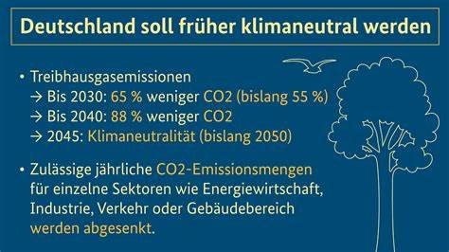
Klimaschutzgesetz 2021

Slide 6
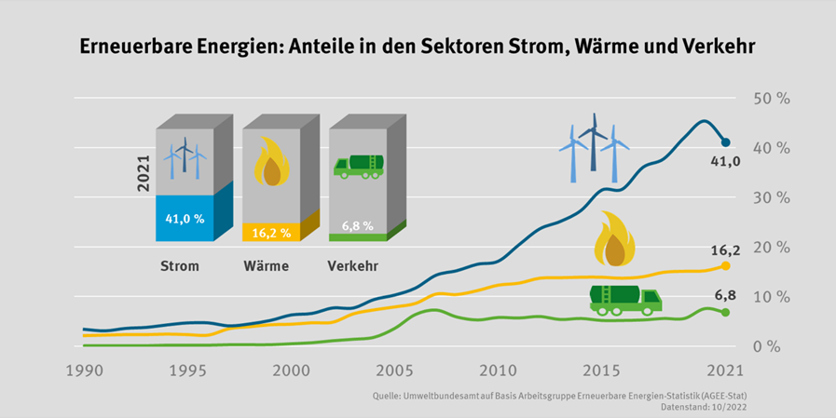
Energieversorgung für einen klimaneutralen Gebäudebestand

Slide 7

Was wollen wir erreichen?
Die Ziele der Bundesrepublik Deutschland:
• Bis zum Jahr 2030 sollen 65 % weniger CO₂-Emissionen (verglichen mit 1990) erreicht werden.
• Bis zum Jahr 2045 -- Klimaneutralität
Das bedeutet eine Halbierung der Treibhausgase in weniger als 8 Jahren und die vollständige Klimaneutralität bei der Energieerzeugung in 23 Jahren.

Slide 8

Neukonzeption des Gebäudegesetzes (GEG 2.0) zur Erreichung eines klimaneutralen Gebäudebestandes

Slide 9
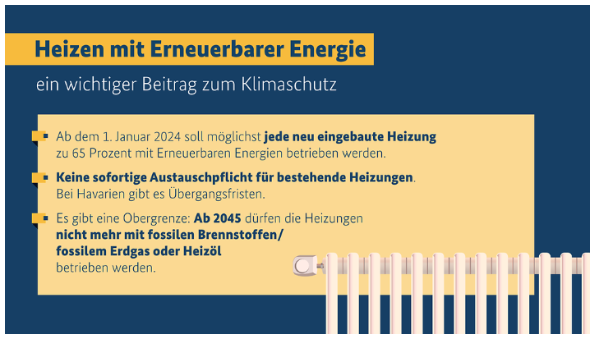
Bundesregierung: Presseinfo 23.April 2023

Slide 10

Entwurf Gebäudeenergiegesetz GEG

Slide 11
Änderung des Gebäudeenergiegesetzes GEG
zur Umsetzung der 65% EE-Vorgabe
Das Bundesministerium für Wirtschaft und Klimaschutz (BMWK) und das Bundesministerium für Wohnen, Stadtentwicklung und Bauwesen (BMWSB) haben gemeinsam einen Entwurf zur Änderung des Gebäudeenergiegesetzes (GEG) vorgelegt.
Damit soll die Vorgabe des Koalitionsausschusses umgesetzt werden, dass ab dem 1. Januar 2024 jede neu eingebaute Heizungen zu 65 Prozent mit erneuerbaren Energien
(65 % -EE - Vorgabe) betrieben werden muss. !

Slide 12
Änderung des Gebäudeenergiegesetzes GEG
zur Umsetzung der 65% EE-Vorgabe
Die vorgesehenen Regelungen des Gesetzentwurfs im Überblick:
Betroffen von der geplanten Regelung sind nur neu eingebaute Heizungen. Diese müssen grundsätzlich
ab dem 1. Januar 2024 zu 65 % mit erneuerbaren Energien (EE) betrieben werden, sofern nicht die im Gesetz vorgesehenen Übergangsfristen oder Ausnahmeregelungen greifen

Slide 13
Änderung des Gebäudeenergiegesetzes GEG
zur Umsetzung der 65% EE-Vorgabe
Die vorgesehenen Regelungen des Gesetzentwurfs im Überblick:
Der Gesetzentwurf verpflichtet niemanden, eine funktionierende Heizung ab dem 1. Januar 2024 herauszureißen und zu ersetzen.
Auch darf eine defekte Heizung selbstverständlich repariert werden, solange dies möglich ist.
Die Pflicht greift also nur dann, wenn eine Heizung irreparabel kaputt ist oder wenn sich der Eigentümer freiwillig für einen Austausch entscheidet.

Slide 14
Änderung des Gebäudeenergiegesetzes GEG
zur Umsetzung der 65% EE-Vorgabe
Die vorgesehenen Regelungen des Gesetzentwurfs im Überblick:
Der Gesetzentwurf sieht für Havarien, für den Anschluss an Wärmenetze und bei Etagenheizungen pragmatische Übergangsfristen vor.
Wenn also eine Heizung kaputt geht, muss niemand diese von heute auf morgen umstellen.
In Härtefällen kann der Verpflichtete zudem einen Antrag auf Befreiung bei der nach Landesrecht zuständigen Behörde stellen.

Slide 15
Änderung des Gebäudeenergiegesetzes GEG
zur Umsetzung der 65% EE-Vorgabe
Die vorgesehenen Regelungen des Gesetzentwurfs im Überblick:
Der Entwurf ist technologieoffen.
Zum einen sind Erfüllungsoptionen vorgesehen, bei denen die Einhaltung der 65 % EE - Vorgabe vermutet wird und kein Nachweis hierfür erforderlich ist.
Zum anderen gibt es die Möglichkeit, durch Einzelnachweis jede beliebige technische Möglichkeit zu wählen, sofern diese im Ergebnis zum Einsatz von 65 % erneuerbaren Energien führt.

Slide 16
Erfüllungsoptionen für 65% EE 04/2023
Einbau einer Heizungsanlage bei Nutzung von fester Biomasse
Solarthermie
Biomasse und grüner Wasserstoff
Einbau einer Wärmepumpen-Hybridheizung
Einbau einer Wärmepumpe
Einbau einer Stromdirektheizung
Anschluss an ein Wärmenetz
H2-Ready-Gas-Heizungen mit Transformationsplan Gasnetz

Slide 17
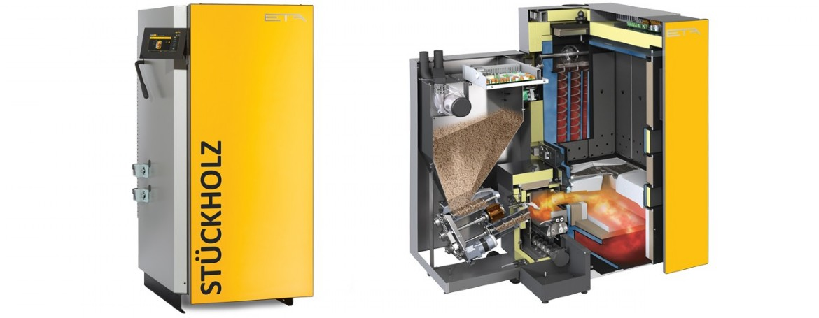
Änderung des Gebäudeenergiegesetzes GEG
Umsetzungsoptionen 65% EE-Vorgabe
Einbau einer Heizungsanlage bei Nutzung von fester Biomasse

Slide 18
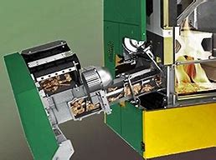
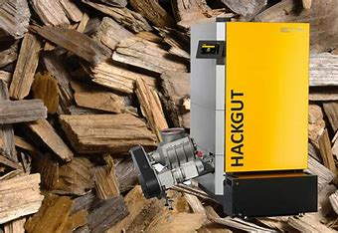
Änderung des Gebäudeenergiegesetzes GEG
Umsetzungsoptionen 65% EE-Vorgabe
Einbau einer Heizungsanlage bei Nutzung von fester Biomasse

Slide 19
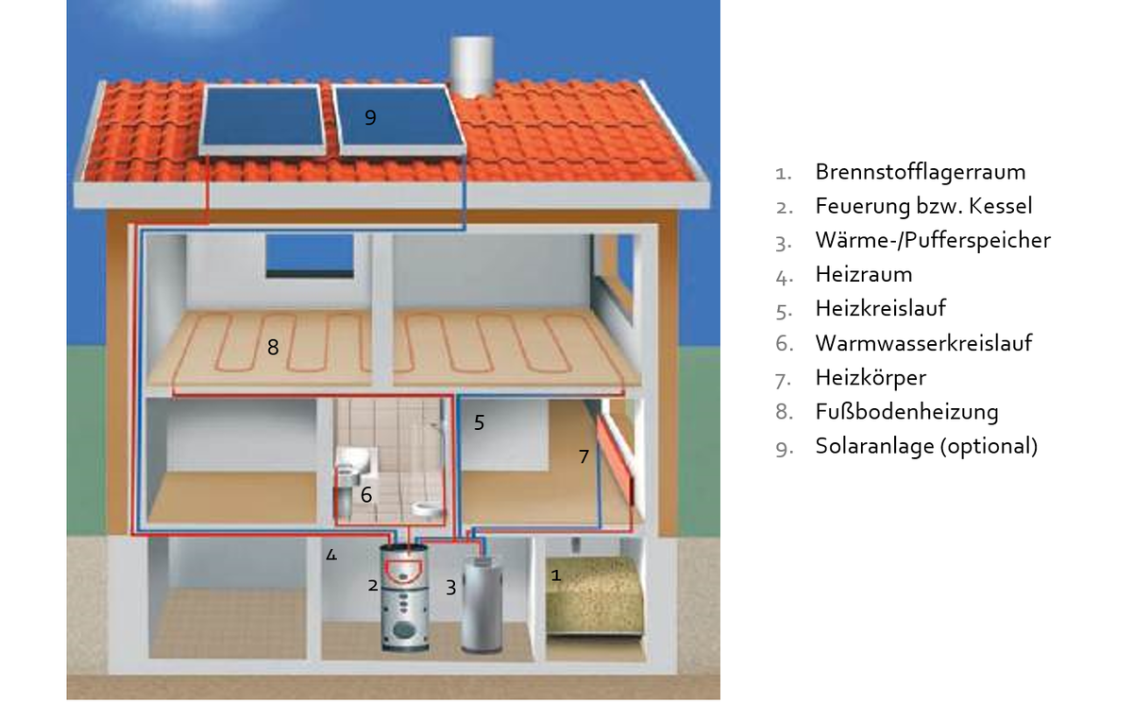

Slide 20
Erfüllungsoptionen für 65% EE 04/2023
Einbau einer Heizungsanlage bei Nutzung von fester Biomasse
Solarthermie
Biomasse und grüner Wasserstoff
Einbau einer Wärmepumpen-Hybridheizung
Einbau einer Wärmepumpe
Einbau einer Stromdirektheizung
Anschluss an ein Wärmenetz
H2-Ready-Gas-Heizungen mit Transformationsplan Gasnetz

Slide 21

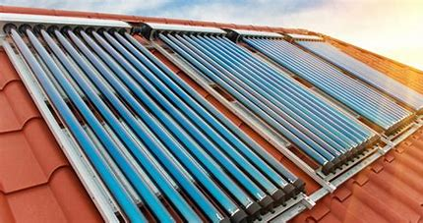
Änderung des Gebäudeenergiegesetzes GEG
Umsetzungsoptionen 65% EE-Vorgabe
Einbau einer Solarthermie-Anlage

Slide 22
Erfüllungsoptionen für 65% EE 04/2023
Einbau einer Heizungsanlage bei Nutzung von fester Biomasse
Solarthermie
Biomasse und grüner Wasserstoff
Einbau einer Wärmepumpen-Hybridheizung
Einbau einer Wärmepumpe
Einbau einer Stromdirektheizung
Anschluss an ein Wärmenetz
H2-Ready-Gas-Heizungen mit Transformationsplan Gasnetz

Slide 23
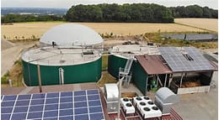
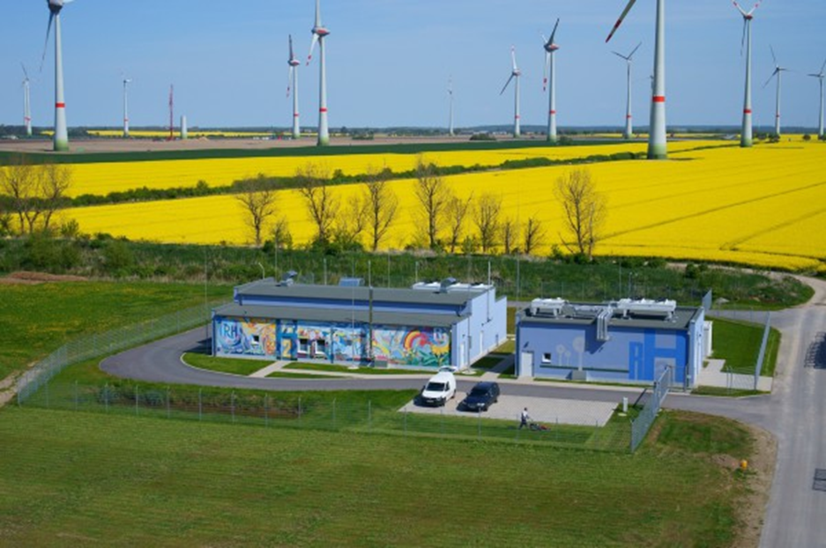
Änderung des Gebäudeenergiegesetzes GEG
Umsetzungsoptionen 65% EE-Vorgabe
Biomasse und grüner Wasserstoff
Elektrolyse

Slide 24
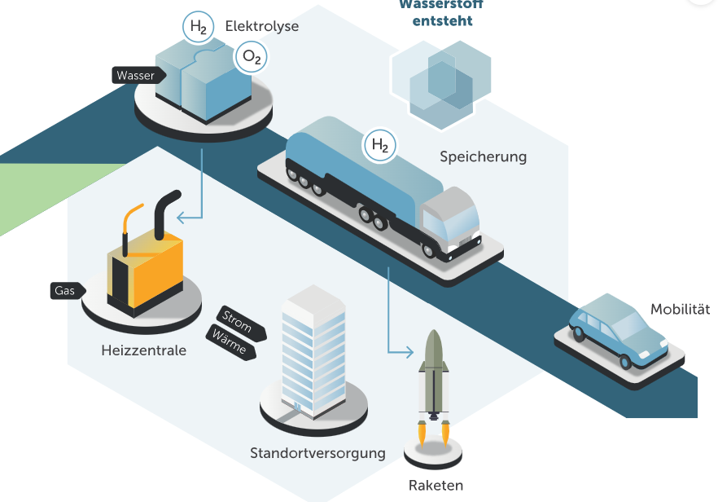
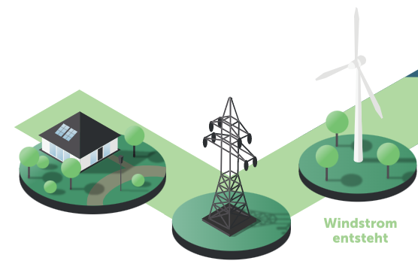

Slide 25
Erfüllungsoptionen für 65% EE 04/2023
Einbau einer Heizungsanlage bei Nutzung von fester Biomasse
Solarthermie
Biomasse und grüner Wasserstoff
Einbau einer Wärmepumpe
Einbau einer Wärmepumpen-Hybridheizung
Einbau einer Stromdirektheizung
Anschluss an ein Wärmenetz
H2-Ready-Gas-Heizungen mit Transformationsplan Gasnetz

Slide 26

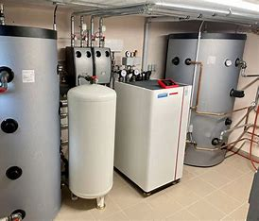
Änderung des Gebäudeenergiegesetzes GEG
Umsetzungsoptionen 65% EE-Vorgabe
Einbau einer Wärmepumpe

Slide 27
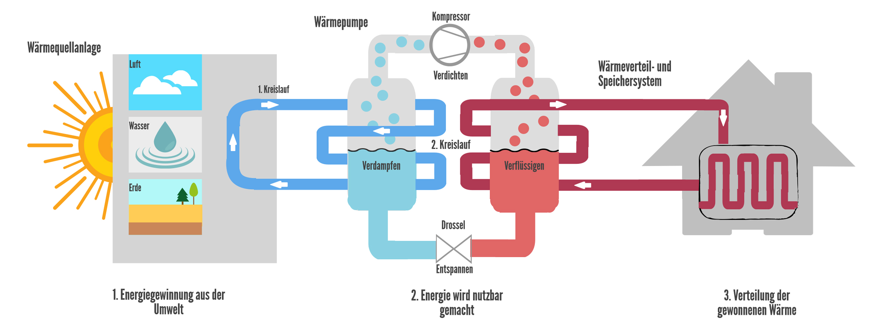
Änderung des Gebäudeenergiegesetzes GEG
Umsetzungsoptionen 65% EE-Vorgabe
Einbau einer Wärmepumpe

Slide 28
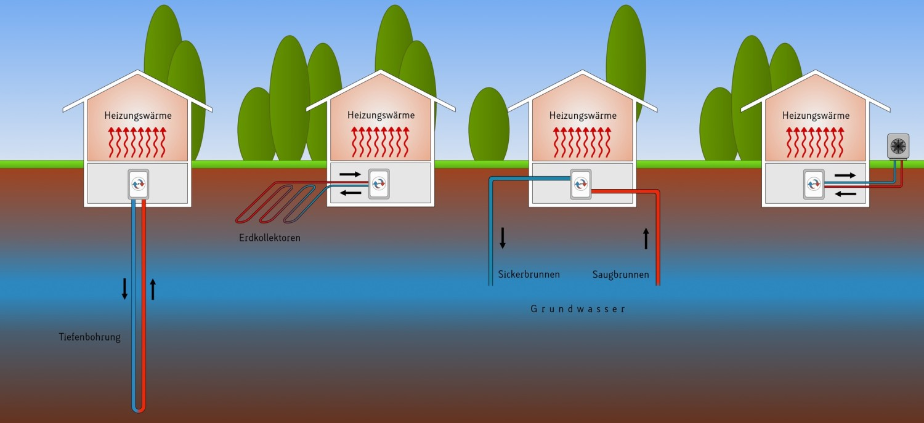
Änderung des Gebäudeenergiegesetzes GEG
Umsetzungsoptionen 65% EE-Vorgabe
Einbau einer Wärmepumpe

Slide 29
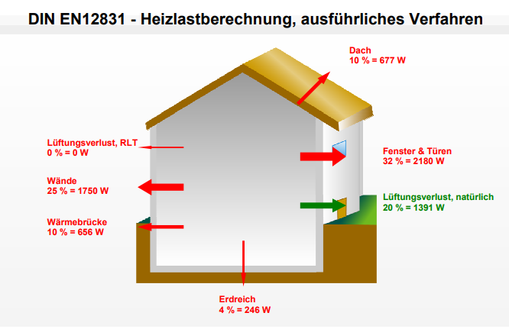
Auslegung Wärmepumpe
- Heizlastberechnung

Slide 30
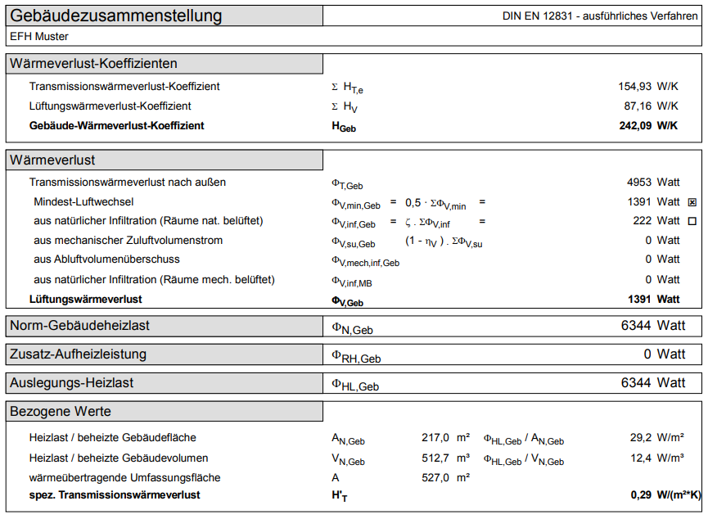
Auslegung Wärmepumpe

Slide 31
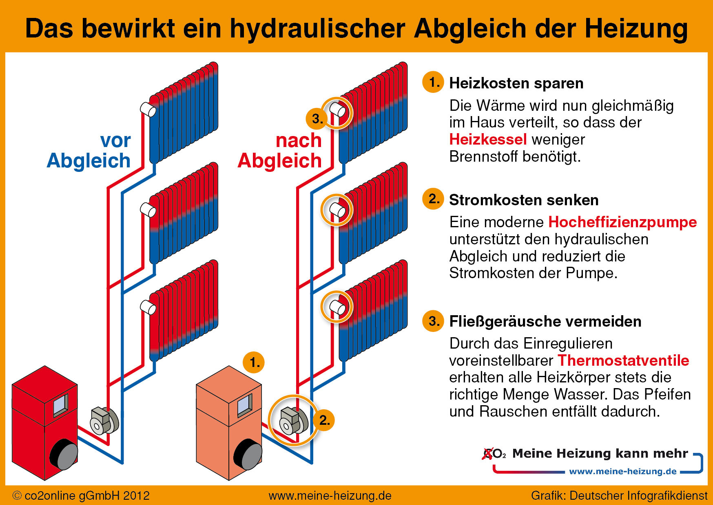
Auslegung Wärmepumpe
- hydraulischer Abgleich

Slide 32
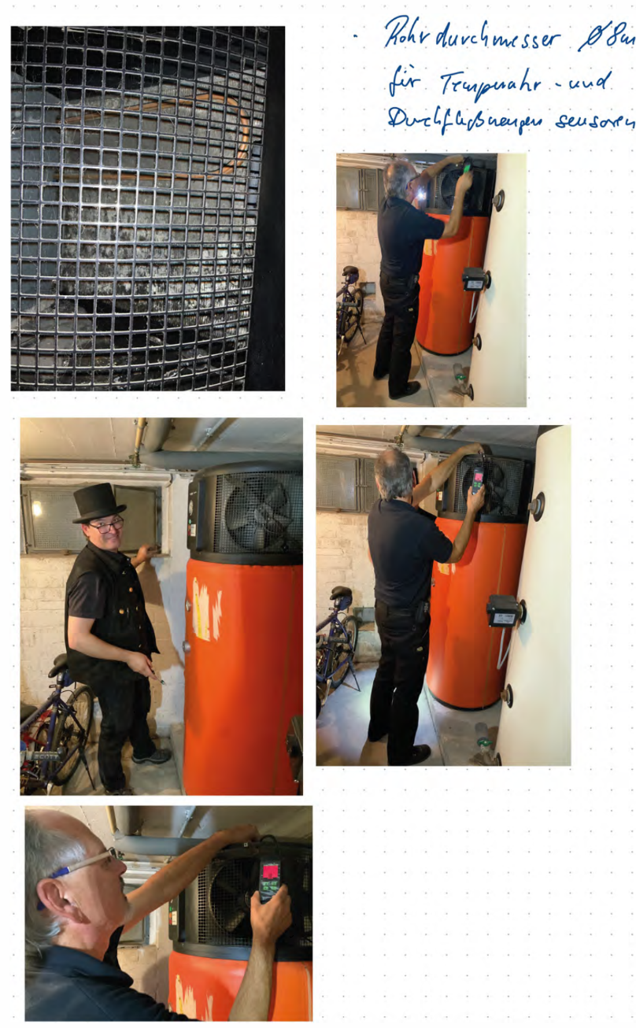
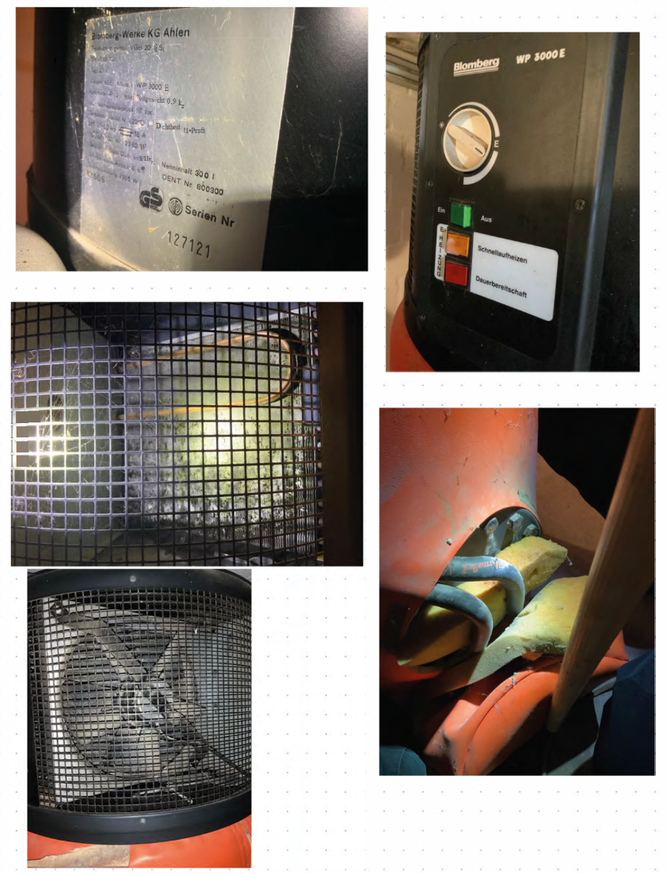
Erfahrungen Feldtest
Landesinnungsverband für das Bayerische Kaminkehrerhandwerk
Mangnus Werner – Technischer Innungswart Lüneburger Heide

Slide 33
Erfüllungsoptionen für 65% EE 04/2023
Einbau einer Heizungsanlage bei Nutzung von fester Biomasse
Solarthermie
Biomasse und grüner Wasserstoff
Einbau einer Wärmepumpe
Einbau einer Wärmepumpen-Hybridheizung
Einbau einer Wärmepumpe
Einbau einer Stromdirektheizung
Anschluss an ein Wärmenetz
H2-Ready-Gas-Heizungen mit Transformationsplan Gasnetz

Slide 34
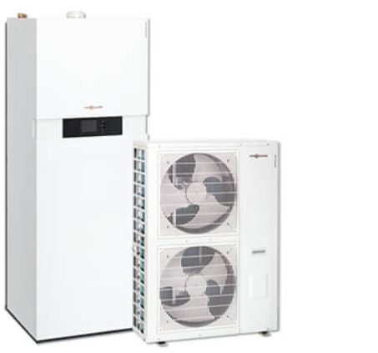
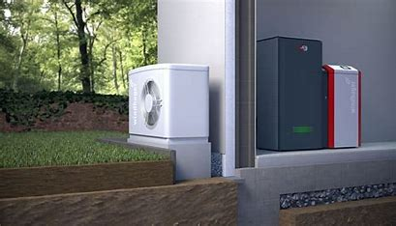
Änderung des Gebäudeenergiegesetzes GEG
Umsetzungsoptionen 65% EE-Vorgabe
Einbau einer Wärmepumpen-Hybridheizung

Slide 35
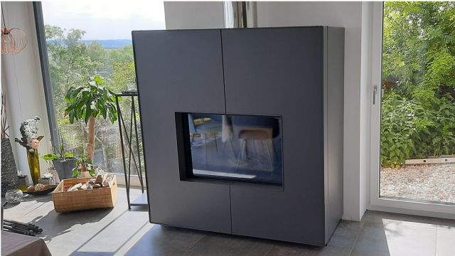
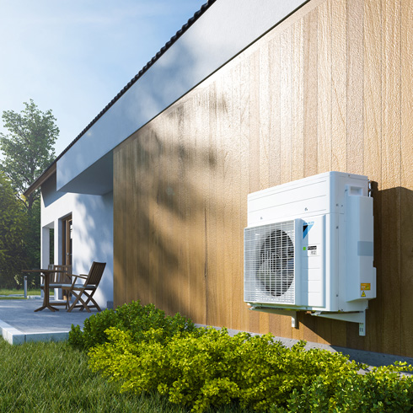
Änderung des Gebäudeenergiegesetzes GEG
Umsetzungsoptionen 65% EE-Vorgabe
Einbau einer Wärmepumpen-Hybridheizung

Slide 36
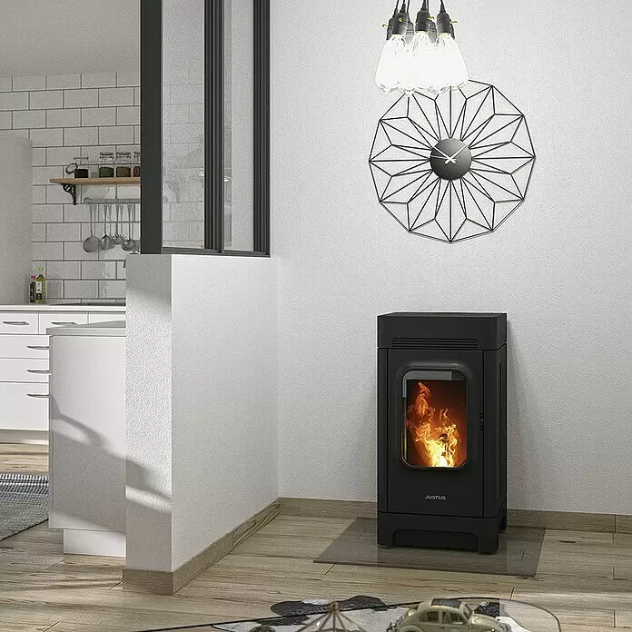
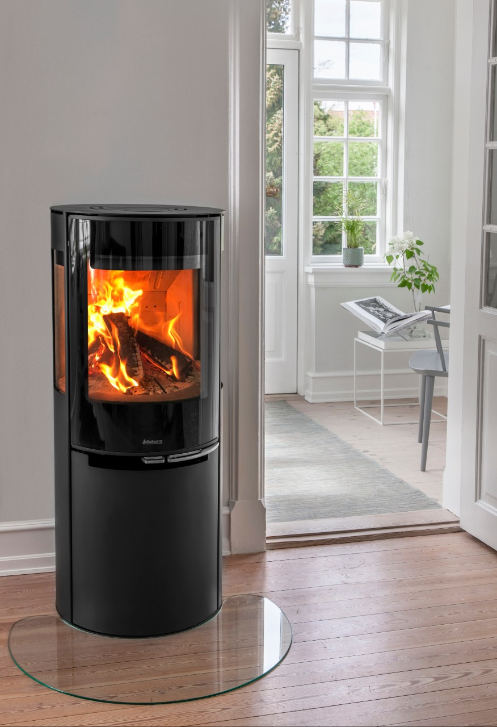
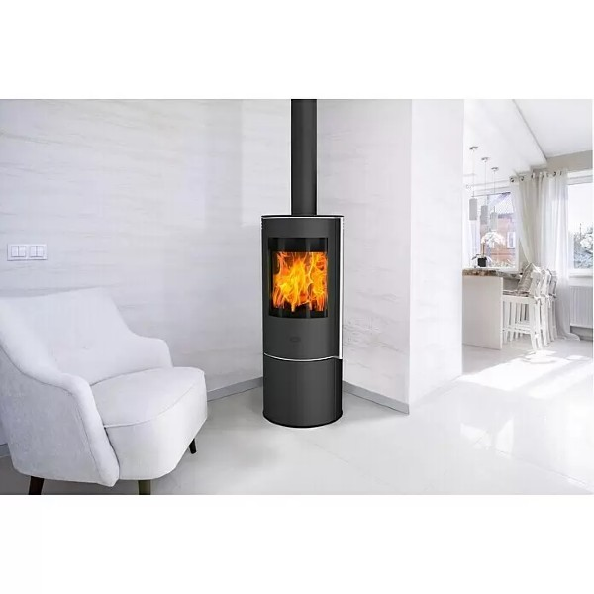
Änderung des Gebäudeenergiegesetzes GEG
Umsetzungsoptionen 65% EE-Vorgabe
Einbau einer Wärmepumpen-Hybridheizung

Slide 37


Änderung des Gebäudeenergiegesetzes GEG
Umsetzungsoptionen 65% EE-Vorgabe
Einbau einer Wärmepumpen-Hybridheizung

Slide 38
Erfüllungsoptionen für 65% EE 04/2023
Einbau einer Heizungsanlage bei Nutzung von fester Biomasse
Solarthermie
Biomasse und grüner Wasserstoff
Einbau einer Wärmepumpe
Einbau einer Wärmepumpen-Hybridheizung
Einbau einer Stromdirektheizung
Anschluss an ein Wärmenetz
H2-Ready-Gas-Heizungen mit Transformationsplan Gasnetz

Slide 39
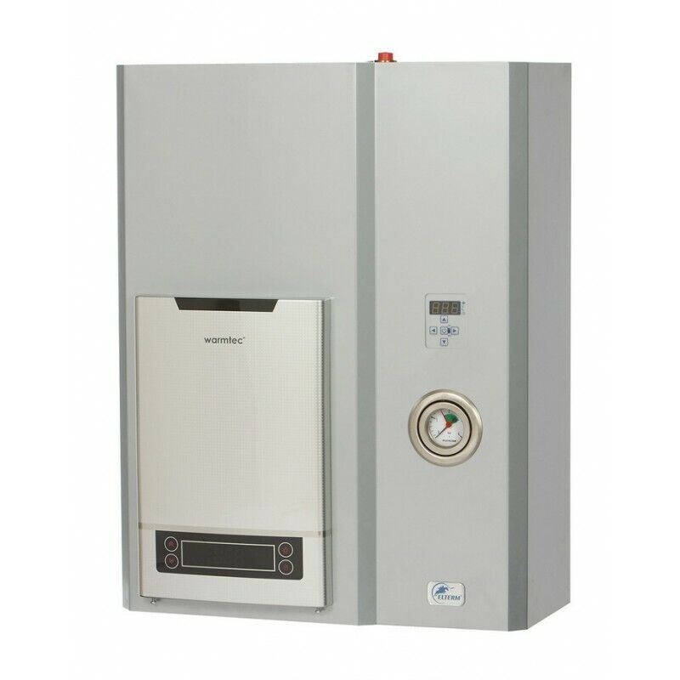
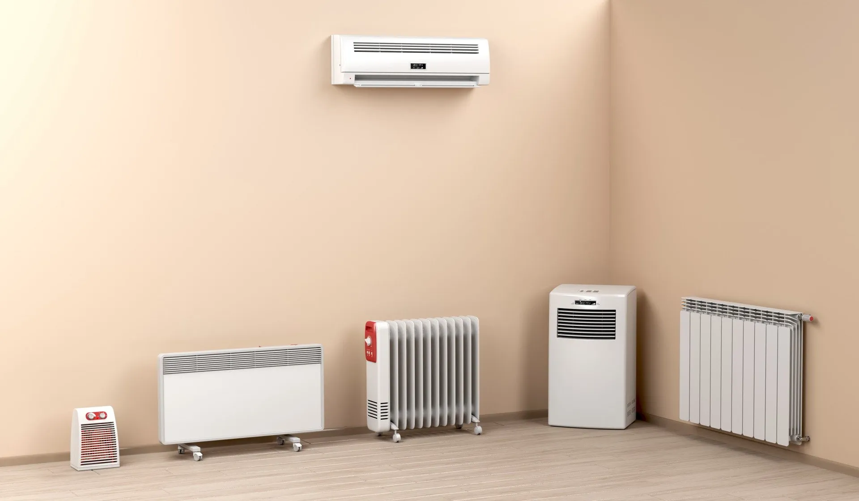
Änderung des Gebäudeenergiegesetzes GEG
Umsetzungsoptionen 65% EE-Vorgabe
Einbau einer Stromdirektheizung

Slide 40
Erfüllungsoptionen für 65% EE 04/2023
Einbau einer Heizungsanlage bei Nutzung von fester Biomasse
Solarthermie
Biomasse und grüner Wasserstoff
Einbau einer Wärmepumpe
Einbau einer Wärmepumpen-Hybridheizung
Einbau einer Stromdirektheizung
Anschluss an ein Wärmenetz
H2-Ready-Gas-Heizungen mit Transformationsplan Gasnetz

Slide 41
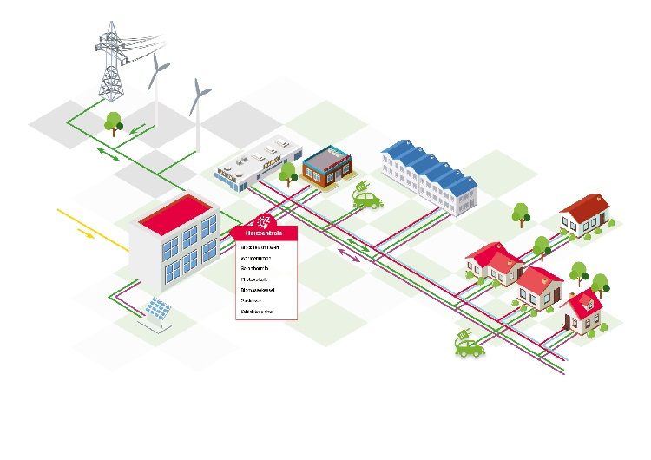
Änderung des Gebäudeenergiegesetzes GEG
Umsetzungsoptionen 65% EE-Vorgabe
Anschluss an ein Wärmenetz (kalte Nahwärme)

Slide 42
Erfüllungsoptionen für 65% EE 04/2023
Einbau einer Heizungsanlage bei Nutzung von fester Biomasse
Solarthermie
Biomasse und grüner Wasserstoff
Einbau einer Wärmepumpe
Einbau einer Wärmepumpen-Hybridheizung
Einbau einer Stromdirektheizung
Anschluss an ein Wärmenetz
H2-Ready-Gas-Heizungen mit Transformationsplan Gasnetz

Slide 43
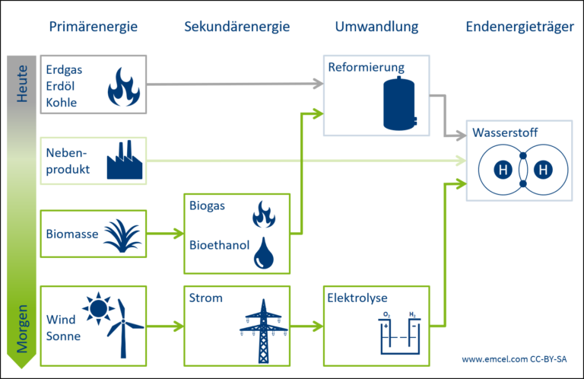
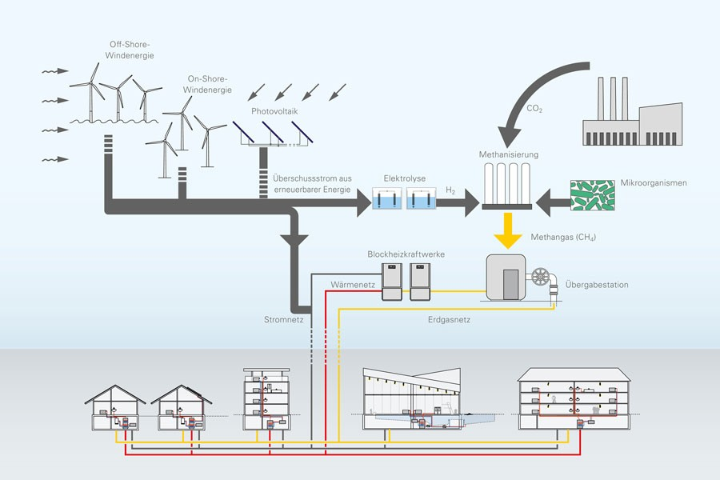
Änderung des Gebäudeenergiegesetzes GEG
Umsetzungsoptionen 65% EE-Vorgabe
H2-Ready-Gas-Heizungen mit Transformationsplan Gasnetz

Slide 44
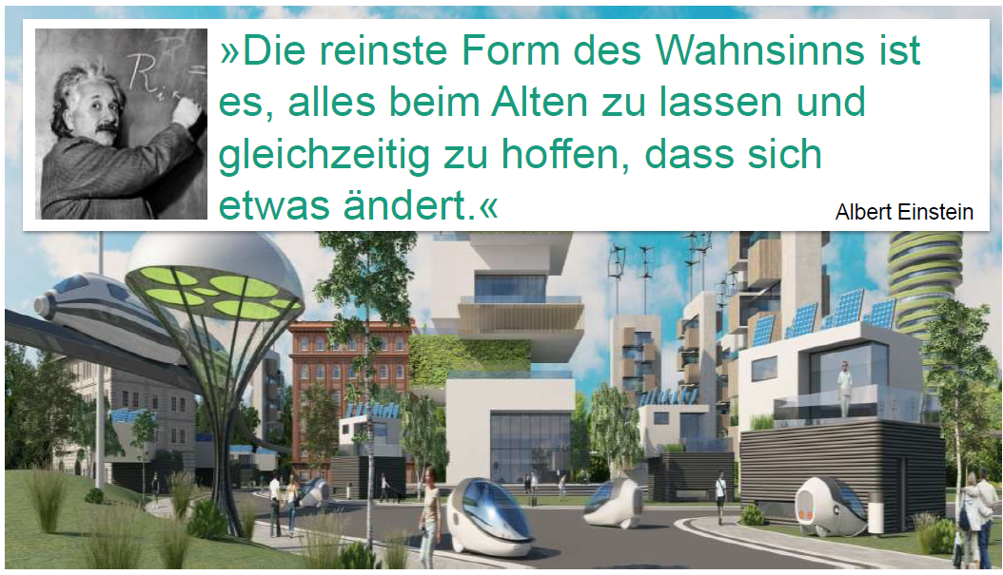

Slide 45

Vielen Dank für Eure Aufmerksamkeit

Slide 46

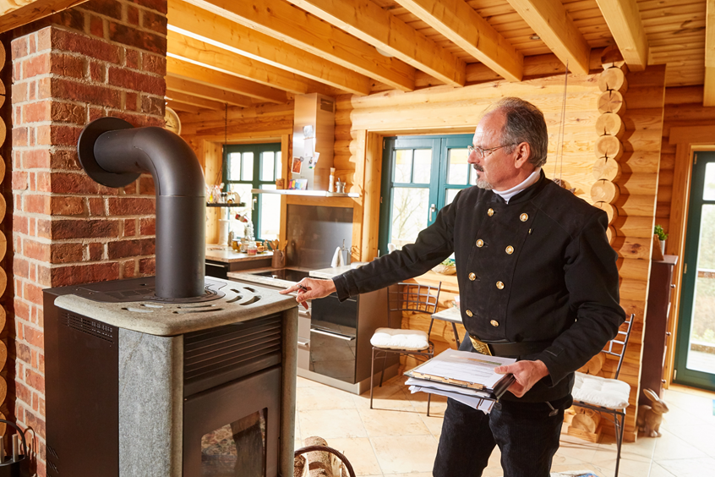
Tradition ist nicht Asche zu bewahren –
Sondern die Glut am lodern zu halten !
08.05.2023

